Slide 1
Činnosti a projekty sdružení CzechInno, 12 let projektu Vizionáři
INOVACE 2022, Týden výzkumu, vývoje a inovací v ČR
Tower Park Praha
6. prosince 2022
Tereza Šamanová

Slide 2
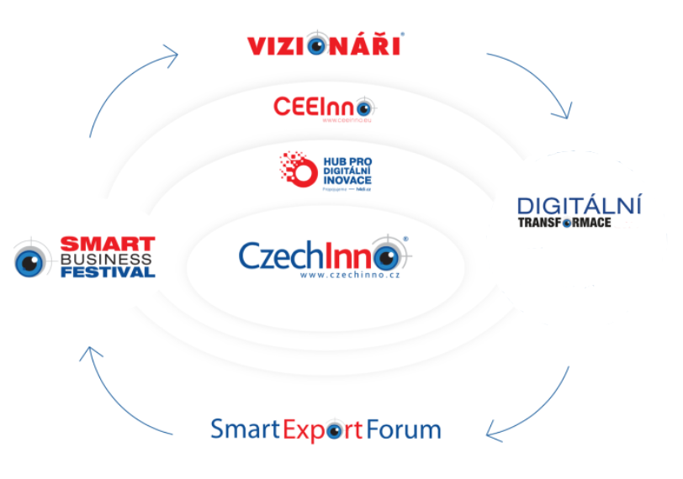
Sdružení CzechInno
Nevládní, apolitické a nezávislé zájmové sdružení, založeno 2011
Založilo a koordinuje Platformu CEEInno, je spoluzakladatelem Hubu pro digitální inovace (H4DI), partnerem Cybersecurity Innovation Hubu (ČIH) a součástí dalších stabilních konsorcií na podporu rozvoje digitálních inovací
Působí jako inovační matchmaker a je tvůrcem soustavy projektů na podporu inovačního podnikání
Propojuje firmy, veřejnou správu, výzkumné organizace a akademickou sféru s cílem tvorby přidané hodnoty ze vzájemné spolupráce
Je součástí Systému inovačního podnikání v ČR
Prohlubuje B2B a B2G spolupráci a aplikovaný výzkum v oblasti inovací
Každoročně organizuje tyto stabilní projekty v oblasti podpory inovací a inovativního přístupu k podnikání:
Soutěž inovativních počinů v českém podnikání
Výroční mezinárodní konference s výměnou aktualit a dobrých praxí z oblasti podpory digitálních inovací v Evropě
Série regionálních akcí s workshopy a exkurzemi
Mezinárodní konference na podporu B2B spolupráci v oblasti digitálních inovací se třetími zeměmi

Slide 3
Historie a parametry projektu
Každoroční oceňování inovativních počinů v českém podnikání s významným technologickým, společenským a/nebo ekonomickým přínosem, založeno v r. 2011
Podmínky účasti v projektu:
firma nebo na trh vstupující veřejnoprávní subjekt
autorem přihlášené/nominované inovace musí být sám přihlašovatel/nominovaný subjekt
inovace musí být vymyšlena, vyrobena a uvedena na trh
subjekt musí mít majoritně české vlastníky
subjekt podniká v ČR a není v insolvenci dle zákona č. 182/2006 Sb., insolvenční zákon a, je-li právnickou osobou, nebyl trestán za trestný čin právnické osoby dle zákona č. 418/2011 Sb., o trestní odpovědnosti právnických osob
Cílem projektu je:
Vyhledat, představit a ocenit české firmy a podnikatele nebo organizace, konkrétní autory inovačních produktů (výrobku, postupu či služby), tzv. Vizionáře, díky kterým firma inovativně reaguje na současný ekonomický vývoj
Sdílet inovační best practices napříč podnikatelským prostředím i veřejným sektorem
Popularizovat výsledky inovačních aktivit oceněných firem prostřednictvím celoplošných médií
Pomoci Vizionářům v dalším rozvoji jejich podnikání formou zviditelnění jejich aktivit a dotačních projektů určených na další rozvoj s cílem efektivní komercializace oceněné inovace
Kategorie udělovaných ocenění:
Vizionář 2022, ocenění za významný technologický, sociální a/nebo ekonomický přínos nebo jejich kombinaci
Laureát čestného uznání odborné poroty projektu Vizionáři 2022
Osobnost projektu Vizionáři 2022
Motto projektu: Ukazujeme, že Češi mají mezi sebou Vizionáře!

Slide 4
Členové odborné poroty
Doc. Ing. Pavel Švejda, CSc., FEng., předseda odborné poroty, Asociace inovačního podnikání ČR, z.s.
Mgr. Martin Duda, Národní superpočítačové centrum IT4Innovations, VŠB-TUO
Ing. Petr Hladík, Ph.D., FEng., Technologické centrum Praha, z.s.p.o.
Mgr. Ing. Josef Kratochvíl, předseda Úřadu průmyslového vlastnictví
Ing. Karel Mráček, CSc., člen předsednictva Asociace výzkumných organizací, z.s.
Iveta Němečková, Společnost vědeckotechnických parků ČR, z.s.
Ing. Petr Očko, Ph.D., FEng., náměstek ministra průmyslu a obchodu pro řízení Sekce digitalizace a inovací
Ing. Václav Sojka, Český statistický úřad
Ing. Martin Štícha, FEng., nezávislý odborník
Mgr. Ing. Hana Továrková, předsedkyně Českého telekomunikačního úřadu
Mgr. Anna Tůmová, ředitelka PR, marketingu a tisková mluvčí Českých Radiokomunikací, a.s.
Ing. Jiří Tingl, Segment Manager Komerční banky, a.s.
David Kratochvíl, MBA, předseda řídicího výboru sdružení CzechInno, z.s.p.o.
Mgr. Tereza Šamanová, členka řídicího výboru a výkonná ředitelka sdružení CzechInno, z.s.p.o.
Motto projektu: Ukazujeme, že Češi mají mezi sebou Vizionáře!

Slide 5
Specifika ročníku 2022
Stabilně vysoký podíl digitálních inovací:
Podíl inovací založených na využití digitálních technologií a jejich kombinací (umělá inteligence, robotika, virtuální a rozšířená realita, 3Dtisk, IoT, práce s velkými daty):
vloni 50%, letos cca 48%
Zvýšení počtu inovací reagujících na energetickou krizi:
Celkem 8 z letos přihlášených inovací reaguje na markantní růst cen energií a paliv a uvádí jako svůj přínos snížení energetické náročnosti a ekologické zátěže
Snížení počtu inovací reagujících na covidovou pandemii:
Zatímco v ročníku 2020 se objevily v 5 přihláškách, v loňském se objevila již pouze jedna inovace „covidová“, v letošním ročníku jsou takové inovace 3 (podpora individuální turistiky a 2x inovativní dezinfekce)
Motto projektu: Ukazujeme, že Češi mají mezi sebou Vizionáře!

Slide 6
Oblasti přihlášených inovací 2022
Biochemie:
Nová léčiva pro onkologická onemocnění
Digitální technologie:
Systém AI agentů pro plánování výroby, systém aditivní výroby obráběcích nástrojů, komplexní digitalizace kontaktního AI centra, systém AI pro vyhodnocování rentgenových snímků, flexibilní štítky jako nosiče senzorů a paměťových prvků, software pro podporu implementace a evaluace chytrých opatření ve městech, mobilní čtečka bankovek pro nevidomé, aplikace pro evidenci a správu optických sítí, systém pro elektronický sběr a management dat pro klinický výzkum, aplikace pro tvorbu a zpracování digitálních dvojčat budov, kontrolor kvality výrobků s AI, cloudová aplikace pro precizní zemědělství, venkovní chytrá učebna, rezervační systém pro malé pronajímatele, 3D modely výrobků pro využití v AR/VR, mobilní bezkontaktní průvodcovská aplikace, monitoring teplot ve zdravotnictví s pomocí IoT, systém s AI pro úspory energií a lidských zdrojů v zemědělství
Energetika:
Energetické úspory s pomocí IoT, systém s AI pro úspory energií a lidských zdrojů v zemědělství
Environmentální technologie:
Klimatický report, systém pro výuku udržitelného životního stylu, nová technologie pro úpravu a recyklaci vody, domovní ČOV s prodlouženou trvanlivostí, elektrostatický separátor plastů
Materiálové technologie a inovativní chemie:
Technologie úpravy bavlněných oděvů proti špinivosti, samočisticí fólie pro dotykové displeje, antibakteriální a antivirový polymer, hypoxické systémy, technologie izolace Lutecia, nový způsob výroby trhavin, přesné lití nových typů odlitků ze superslitin, výroba jednorázových výrobků z odpadního dřevního materiálu, fotoaktivní nátěr
Obchod a služby
Komplexní digitalizace kontaktního AI centra, chytrá kuchyně, rezervační systém pro malé pronajímatele, 3D modely výrobků pro použití v AR/VR, mobilní bezkontaktní průvodcovská aplikace, aplikace pro integraci slevových akcí
Průmyslová výroba
Systém AI agentů pro plánování výroby, systém aditivní výroby obráběcích nástrojů, nový způsob výroby trhavin, kontrolor kvality výrobků s AI, unikátní svazky redoxních průtočných baterií, přesné lití nových typů odlitků ze superslitin, víceúčelové soustružnické pracoviště
Sociální oblast a volný čas:
Mobilní čtečka bankovek pro nevidomé, nová technologie pro přípravu kávy, systém pro sdílení hraček se sociálním přesahem
Stavebnictví:
Aplikace pro tvorbu a zpracování digitálních dvojčat budov
Vzdělávání:
Systém pro výuku udržitelného životního stylu, venkovní chytrá učebna
Wearables:
Flexibilní štítky jako nosiče senzorů a paměťových prvků, nová metoda neinvazivního měření stresu, systém pro stimulaci nervových drah v léčbě urologických onemocnění
Zemědělství
Nový systém pro celoroční pěstování rajčat v klimatických podmínkách ČR, termosolární úl, klimatický report, nové pomocné prostředky pro ošetření chmele, cloudová aplikace pro precizní zemědělství, nová technika výsadby náletových dřevin, systém s AI pro úspory energií a lidských zdrojů v zemědělství
Zdravotnictví a ochrana zdraví:
Systém AI pro vyhodnocování rentgenových snímků, nová léčiva pro onkologická onemocnění, nová metoda neinvazivního měření stresu, systém pro elektronický sběr a management dat pro klinický výzkum, nový hematoonkologický diagnostický nástroj, nový způsob aplikace injekcí v domácí péči, systém pro stimulaci nervových drah v léčbě urologických onemocnění, monitoring teplot ve zdravotnictví s pomocí IoT

Slide 7
Analýza doručených přihlášek
Motto projektu: Ukazujeme, že Češi mají mezi sebou Vizionáře!

Slide 8
Analýza regionálního složení přihlášených inovací
Motto projektu: Ukážeme, že Češi mají mezi sebou Vizionáře!

Slide 9
Metodika hodnocení
Existence realizovaného inovativního řešení
Porota se zaměřuje na přezkum inovativních řešení, která byla popsána v doručených přihláškách (v případech, kdy přihláška nebyla kompletní, byly k jejímu doplnění využity veřejně dostupné informace z internetu nebo individuální doplnění informací přihlašovatelem)
Identifikace původce inovativního řešení
Porota se zaměřuje na přezkum původu inovace, jejího autora, výrobce a subjektu, který uvedl inovaci na český trh
Identifikace společenského přínosu inovace
Porota hodnotí kladnou či zápornou bilanci společenského přínosu přihlášené inovace, její společenský prospěch a jeho šíři
Identifikace vizionářského přístupu při využití inovace
Porota z doručených přihlášek identifikuje ty, které podle jejího názoru obsahují nejvyšší míru technologického, společenského a ekonomického přínosu a současně představují významný vizionářský počin v českém podnikání
Motto projektu: Ukazujeme, že Češi mají mezi sebou své Vizionáře!

Slide 10
Výsledky hodnocení – Vizionáři 2022
Čestná uznání odborné poroty
Uděleno bude 11 čestných uznání odborné poroty
Oblasti, které porota ocenila:
Výrazné environmentální, energetické, zdravotnické nebo sociální inovace či jejich kombinace
b. Ocenění Vizionář 2022
Oceněno bude 6 subjektů/přihlášek
Oblasti, které porota výrazně ocenila:
Inovace distorzivního charakteru, které mění optiku tradičních přístupů k oborům jako zdravotnictví, stavebnictví, průmyslová výroba nebo odpadové hospodářství
c. Osobnost projektu Vizionáři 2022
Udělena budou 2 ocenění pro výjimečné osobnosti českého inovačního podnikání se zvláštním přínosem pro oblast transferu technologií v oblastech chemie a biochemie
Motto projektu: Ukazujeme, že Češi mají mezi sebou své Vizionáře!

Slide 11
SLAVNOSTNÍ VYHLÁŠENÍ
Úterý 6. prosince 2022 od 18:30
TOWER PARK Praha (Žižkovská věž)
SRDEČNĚ ZVEME VÁS I VÁŠ DOPROVOD!
Motto projektu: Ukazujeme, že Češi mají mezi sebou své Vizionáře!

Slide 12
SLAVNOSTNÍ VYHLÁŠENÍ

Slide 13
Vizionáři 2023
Sběr přihlášek a nominací do 13. ročníku soutěže
1. 1. – 16. 11. 2023 prostřednictvím www.vizionari.cz
Zasedání odborné poroty
Poslední týden v listopadu 2023
Slavnostní vyhlášení
1. týden v prosinci 2023
Motto projektu: Ukazujeme, že Češi mají mezi sebou své Vizionáře!

Slide 14
TĚŠÍME SE NA DALŠÍ SPOLUPRÁCI S VÁMI!
^{CzechInno, z.s.p.o.}
^{www.czechinno.cz}
Dukelských hrdinů 29/471, 170 00 Praha 7
^{E: info@ceeinno.eu}
Doc. Ing. Pavel Švejda, CSc., FEng.
předseda odborné poroty a člen řídicího výboru
^{svejda@czechinno.cz}
^{David Kratochvíl, MBA}
^{předseda řídicího výboru}
⁺⁴²⁰ ⁷⁷⁴ ²²⁰ ²⁷²
^{kratochvil@czechinno.cz}
^{Mgr. Tereza Šamanová}
členka řídicího výboru a výkonná ředitelka
⁺⁴²⁰ ⁷²³ ⁰⁷⁴ ¹⁵⁰
^{samanova@czechinno.cz}
^{www.vizionari.cz}

